Slide 1
Teoría de Grafos
Algoritmos y Estructuras de Datos
UNLA
Nicolás Perez
Vescio Javier
Diego Cañete

Slide 2
Contenido
Análisis de la complejidad algorítmica
BigO notation & ejercicios explicativos

Slide 3
¿Qué es un algoritmo?
Un algoritmo es un conjunto ordenado de instrucciones bien definidas, no-ambiguas y finitas que permite resolver un determinado problema computacional. Un corolario de esta definición no dice que, un determinado problema computacional puede ser resuelto por diversos (infinitos) algoritmos.
A partir de esto existen varios principios “importantes” para el buen diseño de algoritmos, como pueden ser:
Un buen diseñador de algoritmos debe negarse a estar satisfecho con su primera solución.
El buen diseñador de algoritmos debería pensar en forma de mantra, se puede hacer mejor?
La primer solución que se nos ocurre o la solución más obvia generalmente no es la mejor.

Slide 4
¿Mejor algoritmo o peor algoritmo?
¿Cómo podemos poner juicio de valor a un determinado algoritmo?
Necesitamos una escala de medición común.
Mejor no puede ser que es más lindo, o que tiene más líneas de código o que está escrito en un lenguaje X o lenguaje Y.
Se necesita definir con plena objetividad que significa mejor o peor, en el mundo de los algoritmos.
Una forma lógica de hacer esto podría ser quizás es medirlo por medio de las operaciones básicas que debe realizar ese algoritmo dada una entrada de tamaño n, digamos, no es lo mismo 1 registro que 10, 100, 1000 o millones. Podríamos decir que este parámetro n me podría decir que tan grande es mi problema, verdad?.

Slide 5

Ejemplo de Ordenamiento
¿Es lo mismo ordenar un arreglo de 100 elementos que uno de 1 millón?
Entonces, ¿Cómo podríamos decir que un algoritmo es mejor o peor que otro?
“Podríamos decir que mi algoritmo es mejor si realiza menos operaciones básicas para ese mismo tamaño del problema.”
Un ejemplo de todo esto es pensar en los algoritmos de ordenamiento, ¿cuántas comparaciones tiene que hacer el algoritmo “Select Sort” dado un arreglo n de números enteros diferentes?.
Select Sort:
n-1 1 n-2 2 n-3 3 … …
1 n-1

Slide 6
Orden de Complejidad del Select Sort
¿Cuánto equivale la sumatoria de todos los números naturales de 1 hasta n?
1
Σ i == n.(n+1)/2
i=n
Ejemplo de dónde es que sale esto?, sumemos los números del 1 al 100.
La sumatoria de 1 hasta 100 es igual a (n/2).(n+1) => (50).(101)
Tomando esto: ¿Qué diferencias existen con el Select Sort? ¿y Cuántas comparaciones hace?
¿No era que el Select Sort iba hasta n-1?
1 +operaciones == +malo
Σ i == ((n-1)/2).((n-1)+1) == n.(n-1)/2 }
i=(n-1) -operaciones == +bueno
¿Pero el select sort no debería hacer otras operaciones además de comparar?

Slide 7
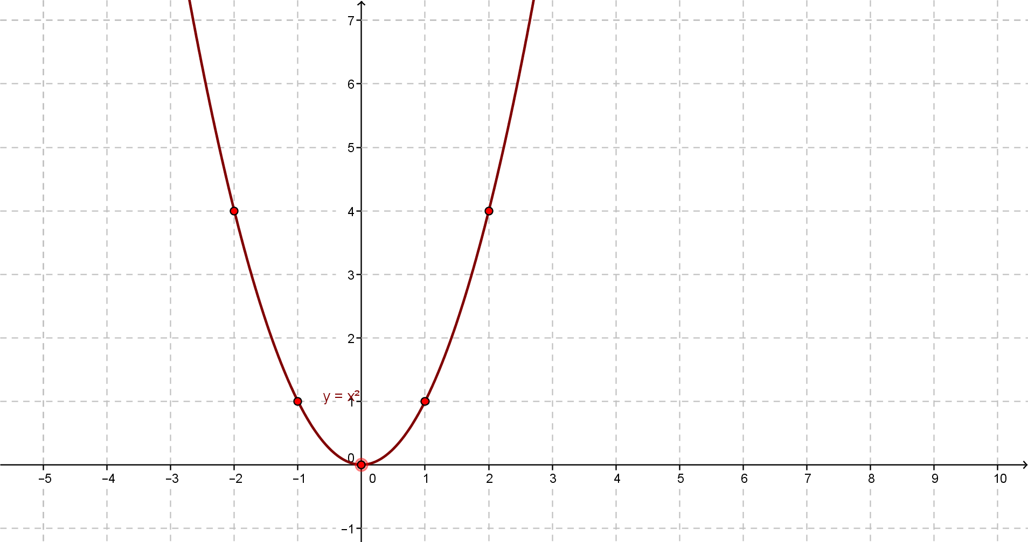
Orden de Complejidad del Select Sort
Entonces, tenemos claro que para considerar que un algoritmo es bueno, es a partir de la cantidad de operaciones básicas pero, ¿Qué considero que son las operaciones? asignaciones? comparaciones? todo esto?
En términos prácticos para estandarizar y dejar fuera subjetividades:
Considerar el peor escenario (array completamente desordenado)
Enfocarse solamente en valores grandes de n
Olvidarse de los valores constantes y de orden menor,
¿Qué significa esto?:
n.(n-1)/2 =
((n^2)/2) - (n/2) =
((½)(n^2)) - (n/2) ==> O(n^2)

Slide 8

Analizando el “Grado de Complejidad”
Los distintos tipos de Algoritmos dependen de las Cantidades de datos que van a manejar. Por ende, esta anotación no es un predictor de tiempo de ejecución, la notación nos dice que si aumentamos el tamaño del problema en una cantidad n, el tiempo que se va a demorar va a ser n cuadrado (para el caso puntual del Select Sort)
El hardware no define al algoritmo, no nos interesa el tiempo “real” de cómputo, sino el crecimiento asintótico que va a tomar el problema dependiendo de la cantidad de datos
Para esto fue sumamente necesario definir una
nomenclatura, una simbología a través de la
cual podamos hablar de la complejidad de un
algoritmo (BigO Notation)
Decimos entonces que un algoritmo es mejor que otro (más eficiente) si su “O” es menor. Ya que el tiempo de ejecución, considerando el peor escenario, crece más lentamente a medida que aumenta el tamaño de la entrada.

Slide 9
Orden de Complejidad
La mejor técnica para diferenciar la eficiencia de los algoritmos es el estudio de los “Órdenes de Complejidad”. El orden de complejidad se expresa, generalmente, en términos de la cantidad de datos procesados por el programa, denominado n, que puede ser el tamaño dado o estimado.
Notación asintótica: analiza el comportamiento de las funciones en el límite, es decir, en su tasa de crecimiento e indica como se comporta el algoritmo para datos muy grande, captura el comportamiento de la función para valores grandes de n.
Agrupa las funciones que definen su coste en diferentes conjuntos:
O-Grande o Cotas Superiores
Ω-Grande o Cotas Inferiores
Θ-Grande o Cotas Entre Superior e Inferior
0-pequeña o Cotas estrictamente Superiores
ω-pequeña o Cotas estrictamente Inferiores

Slide 10
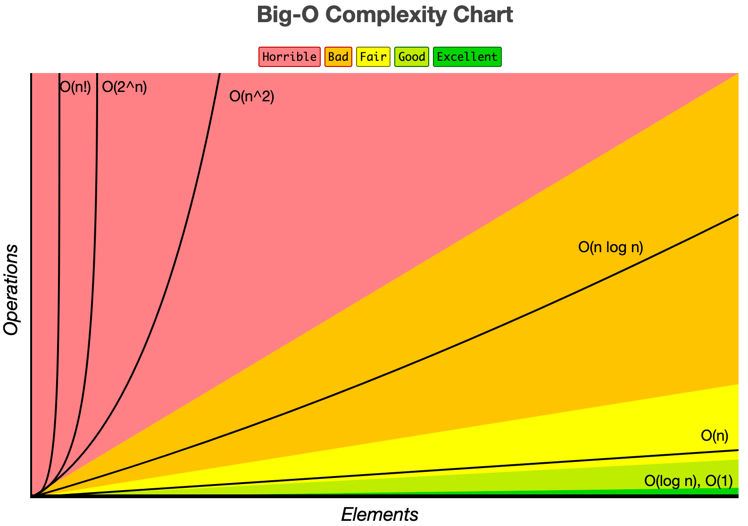
BigO Notation
O(1) -> Orden Constante
O(log n) -> Orden Logarítmico
O(n) -> Orden Lineal
O(n log n) -> Orden casi Lineal
O(n^2) -> Orden Cuadrático
O(2^n) -> Orden Polinomial
O(a^n) -> Orden Exponencial
O(n!) -> Orden Factorial
*(para todo a > 2)
https://www.bigocheatsheet.com/

Slide 11
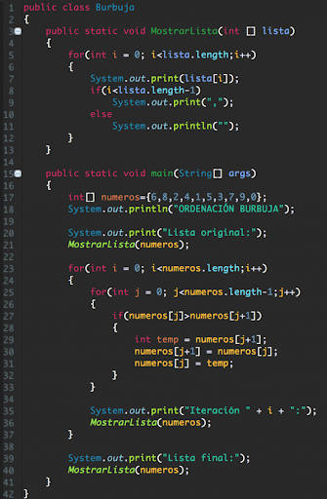
Ejercicios
¿Cuál es la eficiencia del Bubble Sort en términos de la Notación Big-O?

Slide 12
Ejercicios
¿Cuál de los dos algoritmos es mejor y por qué?
Dado un valor n, calcular el valor enésimo término de la serie de Fibonacci: int fibonacciA(int n) { if (n <= 1) { return n; } return ( fibonacci(n-1) + fibonacci(n-2) ); } int fibonacciB(int n) { f[0] = 0; f[1] = 1; for (i = 2; i <= n; ++i) { f[i] = f[i-1] + f[i-2]; } return f[n]; }
fibonacciA :: >> O(2^n)
fibonacciB :: >> O(n)

Slide 13
Fin
Dudas, consultas, sugerencias?

